Slide 1
深度學習課程架構
Chpater 0 – Introduction to Deep Learning
  深度學習發展簡史
  Notion, Colab 注意事項
Chapter 1 – Artificial Neural Network (ANN)
  Single Layer Perceptron, Multi-Layer Perceptron (MLP)
  Universal Approximation Theorem
  Deep Neural Network (DNN)
Chapter 2 – Back Propagation Algorithm
  梯度下降演算法（Gradient Descent Algorithm）
  反向傳播演算法（ Back Propagation Algorithm）

Slide 2
深度學習課程架構
Chapter 3 – Model Training
  損失函數（Loss Function）與激活函數（Activation Function）
  梯度消失與梯度爆炸問題
  優化器（RMSProp, Momentum, Adam）
  He Initialization
Chapter 4 – Convolutional Neural Network (CNN)
  卷積神經網路（CNN）
  特徵圖（Feature Maps）
  AlexNet, VGG, U-Net
  遷移學習（Transfer Learning）

Slide 3
深度學習課程架構
Chapter 5 – ResNet
  Residual Network (ResNet)
  Style Transfer
Chapter 6 – Introduction to NLP
  Word2Vec, GloVe Embedding
  Recurrent Neural Network (RNN), Long Short-Term Memory (LSTM), Gated Recurrent Unit (GRU)
  Intro to Transformers
  Contrastive Learning (CLIP)
Chapter 7 – Generative Models
  GAN
  VAE
  Diffusion Model

Slide 4
深度學習課程架構
Chapter 8 – Other Topics in Deep Learning
  Diffusion Transformer
  Reinforcement Learning
  Monte Carlo Tree Search (MCTS) and AlphaGo
  Callbacks – Tensorboard and Model Checkpoints
  Why Deep Learning Works?
  Reducing Model Size – 剪枝法與知識蒸餾
  AI 倫理問題

Slide 5
課程準備
Chapter 0

Slide 6
如何最好的使用這堂課？
影片可以調整速度，我建議至少用1.5倍速度觀看影片。1.75倍速度我也是相當推薦的。
由於我目前旅居美國，通常是在台灣的凌晨時間回答問題。
練習處理問題。寫程式基本上就是打字而已（連猴子都會）。但處理邏輯、設計，以及 bug 等等的問題，才是工程師的工作。寫程式本身不難，重要的是學習解決問題的技巧。

Slide 7
如何最好的使用這堂課？
多練習寫 code。看別人打 code 是很容易的，但很容易發生『一看就會，一做就廢』這種眼高手低的問題。因此，我建議自己多練習，在沒有看影片的情況下，試試看自己寫，因為照著影片抄程式碼很容易發生誤『以為自己已經都懂了，但其實根本還沒懂』的情況。
與課程有關的問題請在QA區提問。
  提問時，我建議將影片與時間標記清楚，這樣我能夠更好的了解你的問題出在哪邊！
  若是與課程完全無關的問題，建議在網路上搜尋答案。

Slide 8
課前準備
Python Requirement
  了解並能夠熟練使用 Python
    變數、資料類型（int, float, str, dict, list, set)
    Control Flow、迴圈（for, while loop）、函式
    模組使用、OOP、文件讀取
  如果你沒有學過 Python，可以參考「 Python全攻略」課程！
    Suggested Chapters – 0, 1, 2, 3, 4, 5, 6, 7 (skip 4.5, 8 ~ 17)
    網路爬蟲、資料庫處理、理財網站設計、電子郵件等可先跳過

Slide 9
課前準備
Math Requirement
  微積分
  機率與統計
  線性代數
  離散數學、資料結構與演算法
  真的不會、沒學過、學不會怎麼辦？
Hardware Requirement
  課程主要使用 Google Colab，因此你只需要有（1）穩定的網路連線、（2）可正常使用瀏覽器即可。
  如果你的電腦硬體規格較高，且希望使用自己的 GPU 加速訓練，可參考網路上的相關教學資源設定本地環境（每台電腦稍有不同）。
  請勿使用雙螢幕、錄影軟體等工具。平台偵測到後，畫面可能會自動變黑。

Slide 10
課前準備
English Requirement
  程式設計領域中，大部分的文件、套件說明（documentation）、錯誤訊息（error messages）都是以英文為主。具備基本的英文閱讀能力，將大大提升你的學習效率與問題解決能力。
  如果遇到看不懂的英文內容？Google 翻譯、DeepL 是你的好朋友！
Debug Skill Requirement
  主動閱讀官方文件（documentation），了解套件或函式的正確使用方式。
  在學習過程中，遇到程式錯誤是很正常的事情。把錯誤內容拿去 搜尋（如 Google、Stack Overflow），通常能找到許多其他人遇到過類似問題的解答。
  解決 bug 的過程，就是程式能力成長最快的時候。

Slide 11
課前準備
Machine Learning Requirement
  了解以下的機器學習核心概念
    基本套件：Numpy, Pandas, Matplotlib, Seaborn, Sklearn
    模型評估指標：Overfitting, Underfitting, Train Test Split, Regularization, Bias-Variance Tradeoff, Cross Validation, Hyperparameter Tuning
    數據分析：Exploratory Data Analysis (EDA)
    迴歸模型：Linear Regression, Polynomial Regression
    分類模型：Logistic Regression, KNN, Naïve Bayes Classifier, SVM
    其他常見模型：Decision Tree, Random Forest
    無監督學習：K-Means Clustering, DBSCAN, HAC, PCA

Slide 12
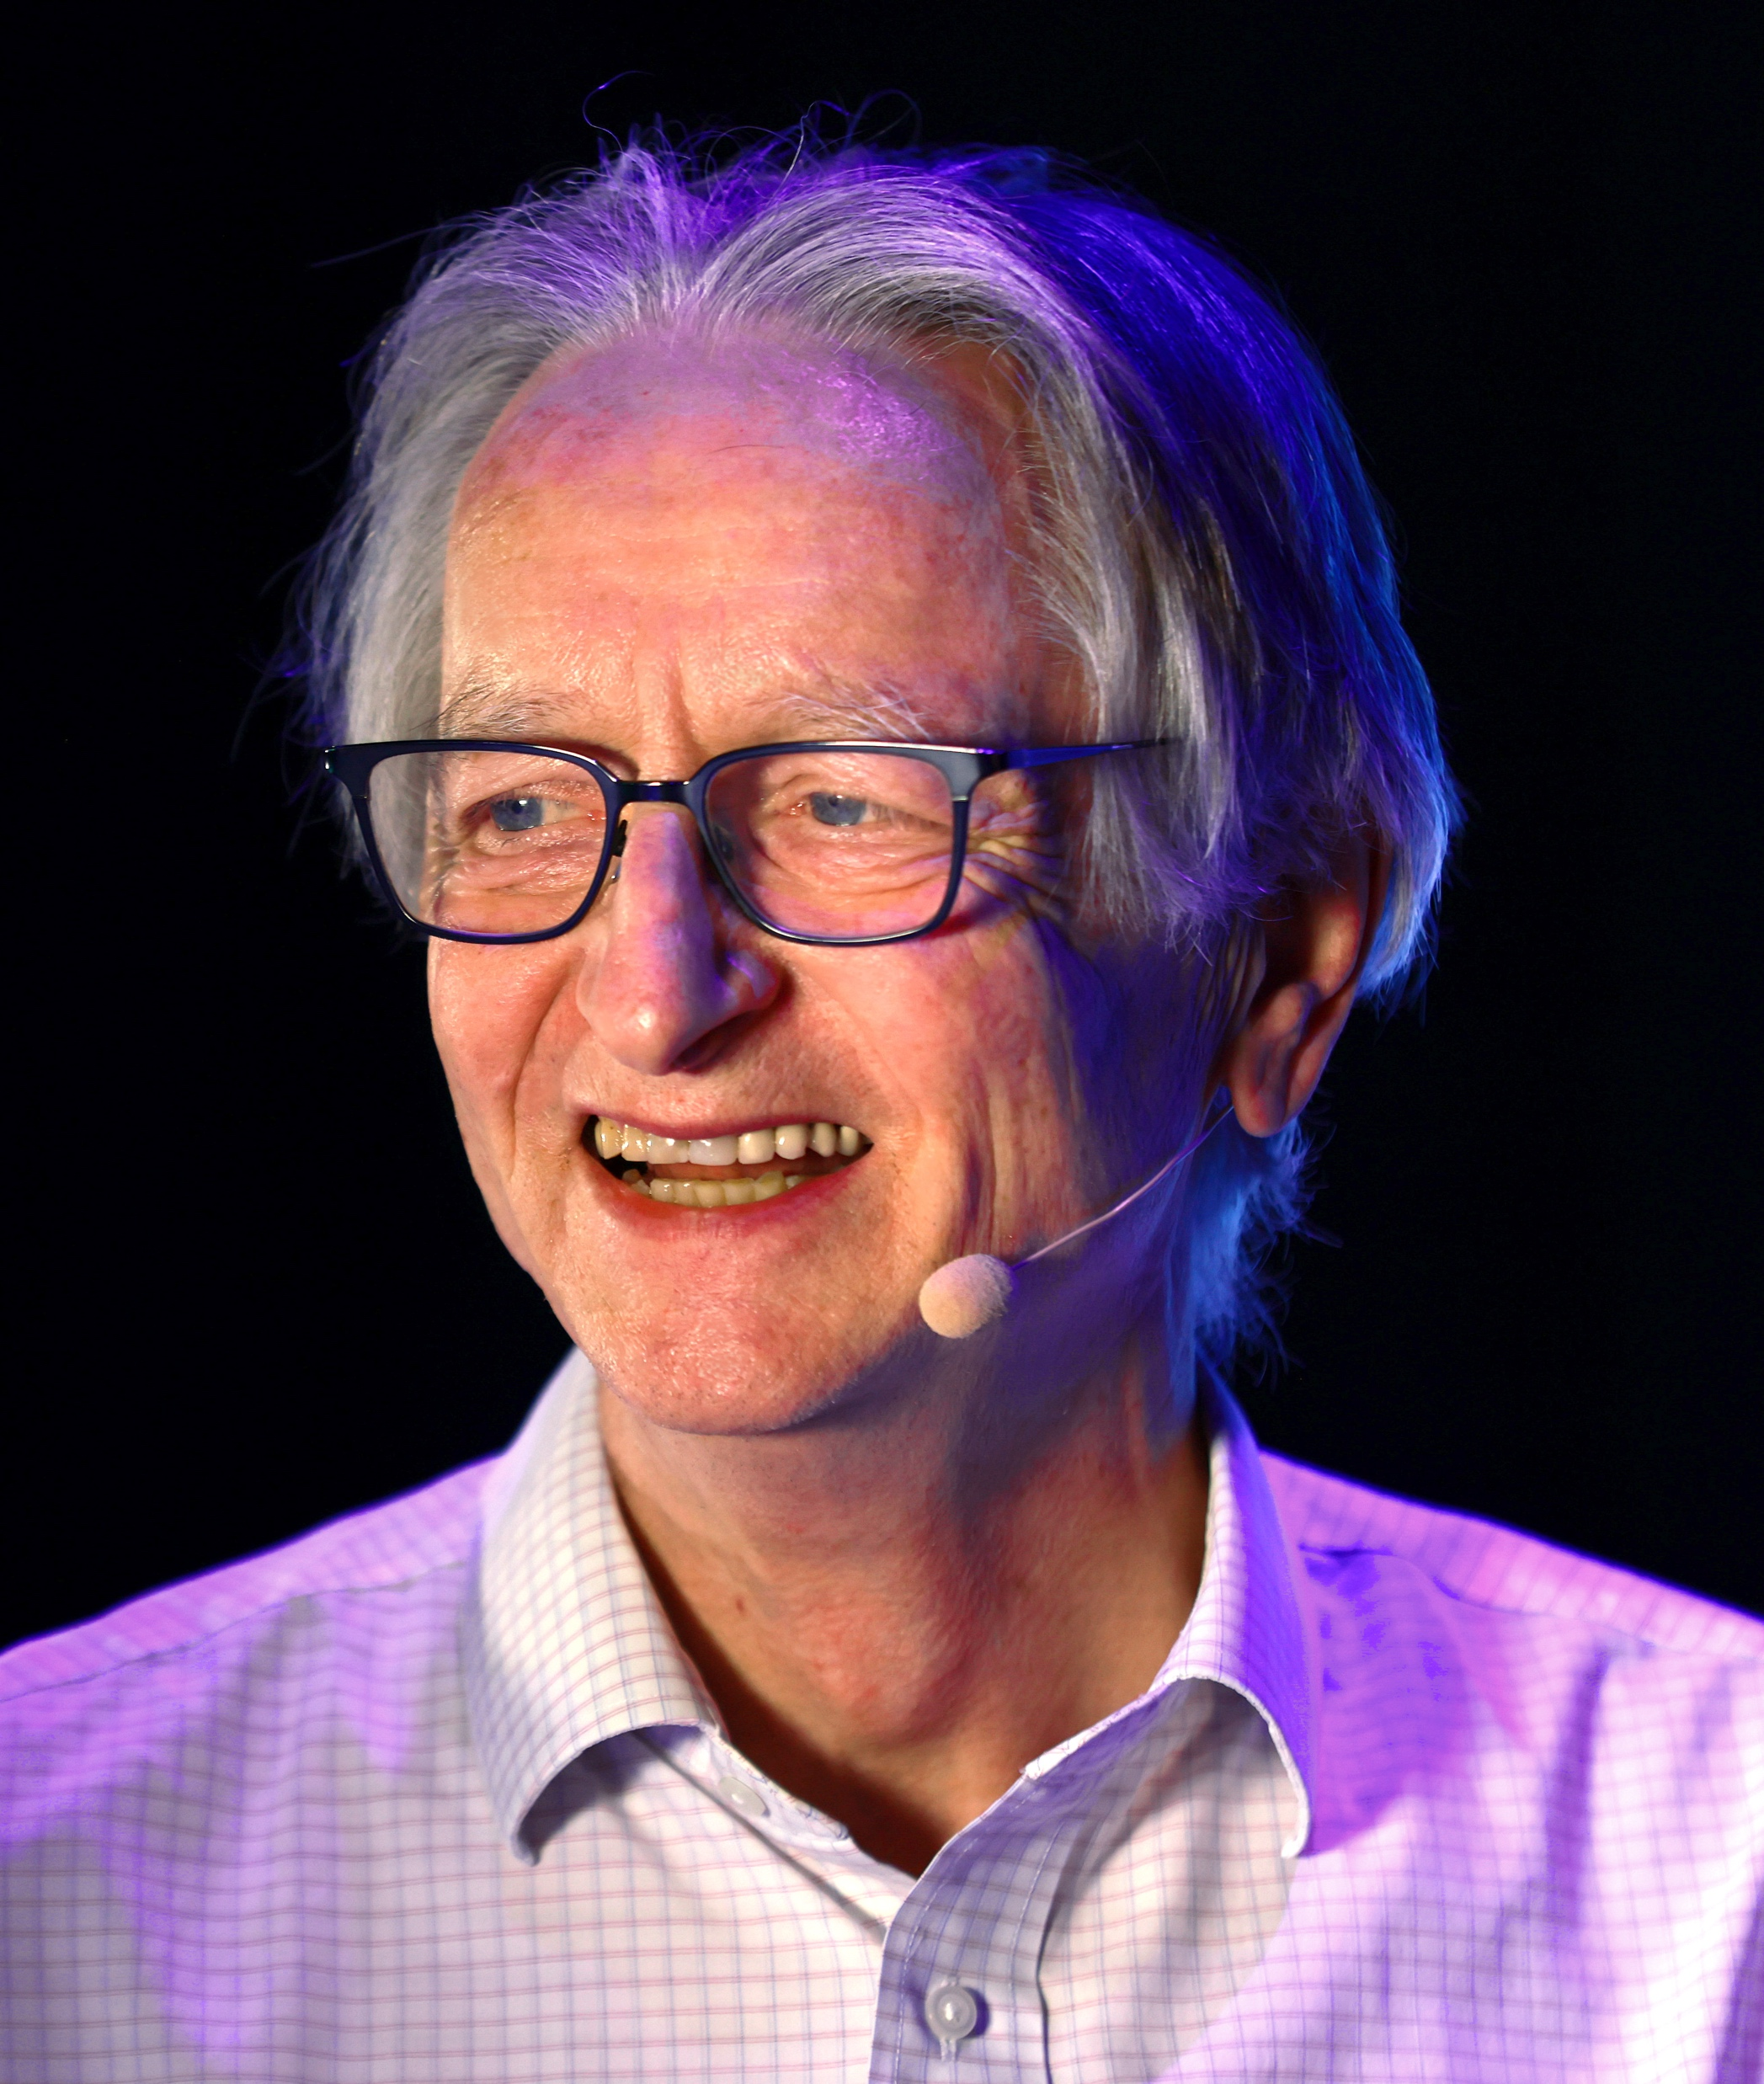
深度學習發展簡史
萌芽期（1950s–1960s）：神經元的數學化
  Frank Rosenblatt 於 1957 年提出 Perceptron 模型，用數學的方式模擬人腦的神經元。
  Minsky & Papert 於 1969 年證明 Perceptron 決策邊界為線性的，所以無法解 XOR 問題。因此深度學習相關研究一度停滯，人工智慧領域進入了寒冬。
沉寂期（1970s–1980s）：反向傳播
  Geoffrey Hinton 等研究人員研究和推廣了反向傳播算法（Back Propagation Algorithm），為訓練帶有非線性函數的 Multi-Layer Perceptron 提供了一種有效的訓練方法。
  多層神經網路「理論上」可訓練。但為何神經網路卻沒有成為主流？計算力太弱（CPU 時代） 、資料太少。
Geoffrey Hinton

Slide 13
深度學習發展簡史
復興期（1990s–2000s）：更種深度學習模型的發明
  卷積神經網路（Convolutional Neural Network, CNN）
  循環神經網絡（Recurrent Neural Network, RNN）
  長短期記憶（Long Short-Term Memory, LSTM）
爆炸期（2010s–2020s）
  2012 年的 ImageNet 圖像辨識大賽上，Krizhevsky, Sutskever, Hinton 等人提出的 AlexNet 以壓倒性的 85% 正確率奪得冠軍。
  神經網路全面統治電腦視覺、傳統方法幾乎團滅。
  神經網路廣泛應用於各個領域，包含機器翻譯、影像分割、圖片生成等等。

Slide 14
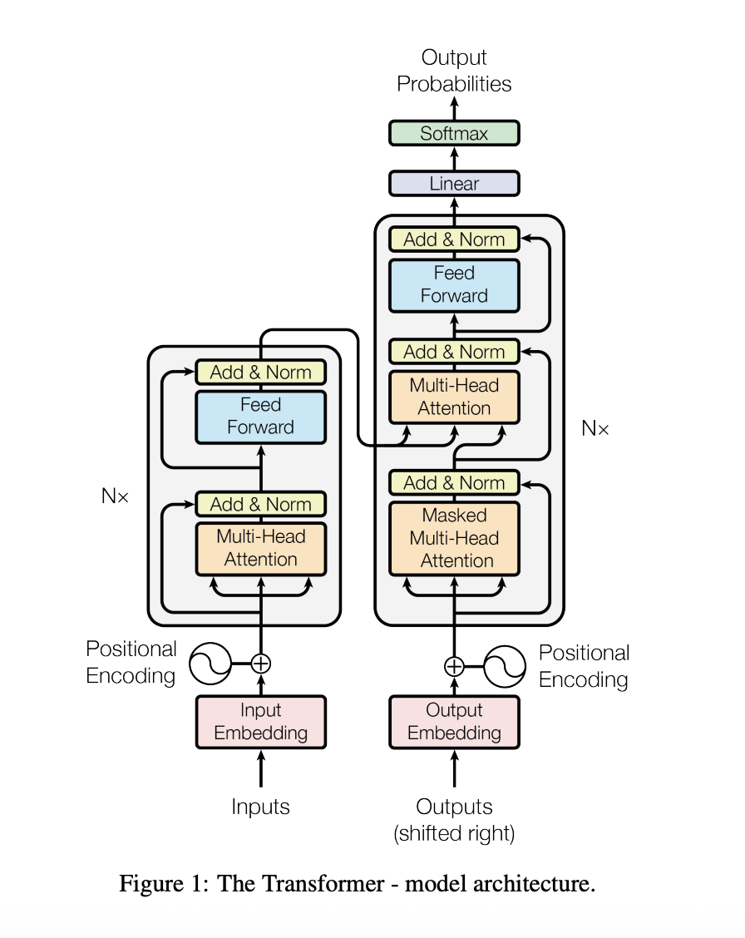
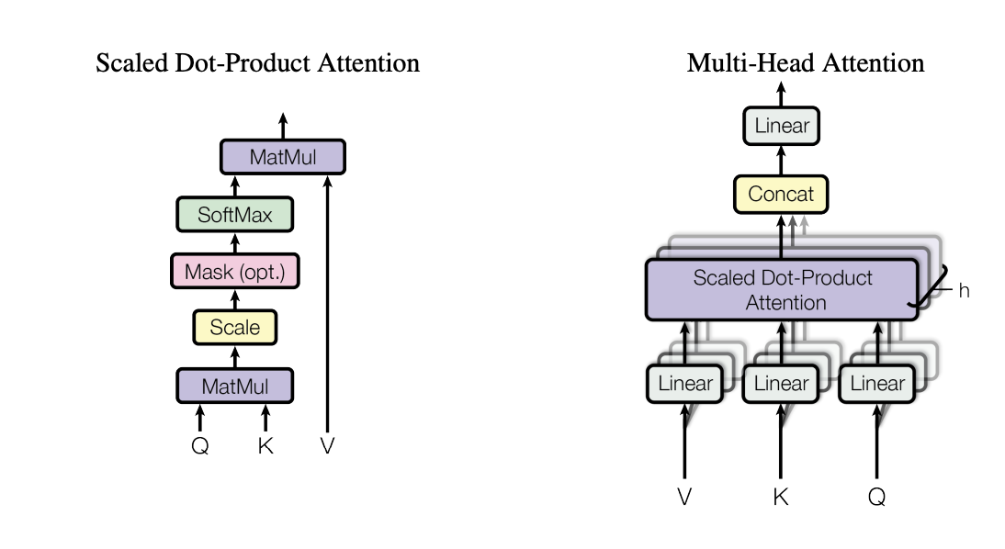
深度學習發展簡史
大型語言模型時代（2020s–）：
  Google 於 2017 年發表 Attention Is All You Need 論文，提出 Transformer 架構。 BERT、GPT 等 Encoders, Decoders 架構成為現代 AI 核心。
  例如：ChatGPT （Chat Generative Pre-trained Transformer）為 Decoder-Only Model。
  例如：語意分類、文件比對和海量文章內容搜尋等系統則仰賴 BERT 這種 Encoder-Only Model。

Slide 15
為什麼深度學習到現在才「成功」？
基於以下因素：
算力（GPU 使超大模型得以在可行時間內完成訓練）
大數據（網路為模型提供足夠樣本以學習高維度、複雜的特徵表示）
算法（Back Propagation、CNN、Transformer）

Slide 16
*. 機器學習（Machine Learning, ML）是人工智慧（AI）的一個分支，核心在於不依賴明確的程式指令，而是讓電腦利用演算法分析大量數據、識別模式，並自主「學習」以進行預測、決定或生成特定資料。

Slide 17
Notion
我建議使用免費的跨平台軟體 Notion 做筆記。 首先，前往：
https://www.notion.so/desktop
並根據作業系統下載 Notion。 （當然也可以在 Android 或 iOS 設備上下載 Notion。） Notion 支持 markdown 和 latex 語法。
此外，我們可以使用 Notion 來存儲許多不同編程語言的代碼。

Slide 18
Google Colab
Google Colab 是 Google 提供的免費線上 Python 開發環境，包含以下特點：
免費使用（GPU/TPU 加速則需付費）
支援雲端儲存（預設使用 Google Drive 作為儲存空間，所以請確認你的 Google 帳戶還有空間）
無需安裝，直接瀏覽器開啟
適合資料科學、機器學習、深度學習等應用（套件均已下載完成）

Slide 19
Google Colab
注意事項：
使用 !nvidia-smi 指令查看目前可用之 GPU 與其剩餘記憶體容量。
Colab 免費版目前有約 12 小時的 session time 與 90 分鐘的 idle timeout。超過此時限，Colab 會自動斷線。
  請不要跑需要超過 12 小時才能完成的模型訓練程式碼。
  請不要閒置頁面超過 90 分鐘。
  連結上 GPU 後，Colab 會有更快的 idle timeout（個人經驗）。
Colab 免費版可用 RAM 約為 12GB、可用硬碟約 100GB。
  請注意不要超過此容量限制。

Slide 20
Google Colab
Colab 免費版可用的 GPU 為 T4。H100 >> GeForce RTX 4090 > Tesla T4。
  H100 約 50 萬台幣，在超級電腦、企業主機、運算伺服器上常見。
  RTX 4090 約 5 萬台幣，在家用主機上可見。
  Tesla T4 約 2.5 萬台幣（美國 Amazon 上價格）。

